Slide 1
РЕЗУЛЬТАТИ ПІДГОТОВКИ КОНЦЕПТУАЛЬНИХ ЗАПИСОК
Проект: Створення Центру малоінвазивної хірургії у м. Трускавці
Сегер Ольга
Начальник Управління комунальної власності Трускавецької міської ради
20 лютого 2018 року

Slide 2
ПРОБЛЕМА
Місто не повною мірою забезпечує мешканців доступною, своєчасною і якісною медичною допомогою
Відпочивальники, які приїжджають на оздоровлення до міста Трускавця, іноді стикаються з неможливістю отримати необхідні медичні послуги та змушені звертатися за ними до медичних закладів Львова чи навіть Києва
Є необхідність ефективного використання вільних приміщень ЦМЛ, зниження бюджетних витрат
Ризик відтоку медичних кадрів за кордон зумовлює необхідність впровадження інноваційних технологій у медичних послугах, створення нових якісних робочих місць

Slide 3
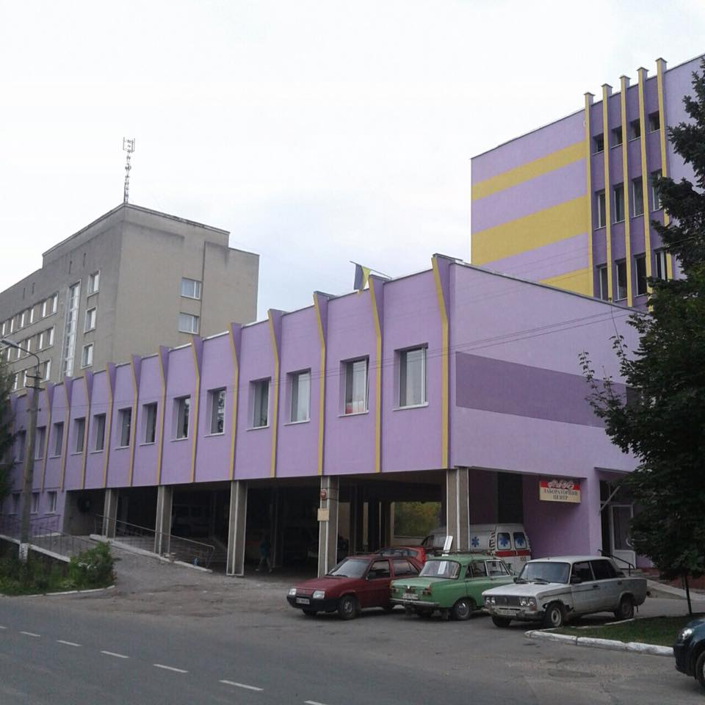
СУТЬ ПРОЕКТУ
ПРОЕКТ ПЕРДБАЧАЄ
Реконструкцію приміщень третього поверху хірургічного корпусу міської лікарніпо вул. Данилишиних, 62
Створення центру малоінвазивної хірургії (малоінвазивні оперативні втручання в хірургії, урології, гінекології та проктології) Ефективне використання та управління комунальним майном
Надання широкого спектру медичних послуг високої якості та післяопераційного відновлення у місті Трускавці

Slide 4
МЕТА ПРОЕКТУ ТА ОБГРУНТУВАННЯ
Трускавець – місто здоров‘я
МЕТА ПРОЕКТУ
Надання широкого спектру медичних послуг високої якості та післяопераційного відновлення у місті Трускавці
Популяризація міста-курорту та розвитку міжнародного медичного туризму
Використання інноваційних методів діагностики та лікування в галузі малоінвазивної хірургії
Зменшення навантаження на міський бюджет

Slide 5
ВИБІР ФОРМИ РЕАЛІЗАЦІЇ ПРОЕКТУ
Власні / кредитні кошти
Оренда
Залучення інвестора
ДПП
Договір управління майном
Спільна діяльність
Інвестиційний договір
Концесія
ВИБІР ФОРМИ РЕАЛІЗАЦІЇ ПРОЕКТУ
СПІЛЬНУ ДІЯЛЬНІСТЬ
дає можливість залучення інвестицій у реконструкцію
незадіяних приміщень хірургічного корпусу
є гнучкою та врегульованою формою
дає можливість розподілу ризиків та отримання вигоди від діяльності у вигляді прибутку

Slide 6
АНАЛІЗ РИНКУ
Динаміка цін на паливо демонструє зростання, однак наявність та стабільні поставки твердого в регіоні надають йому переваги у порівнянні з природним газом
Попит на послуги теплопостачання у розмірі 5 084 Гкал/рік буде гарантований Долинською міською радою в рамках договору спільної діяльності

Slide 7
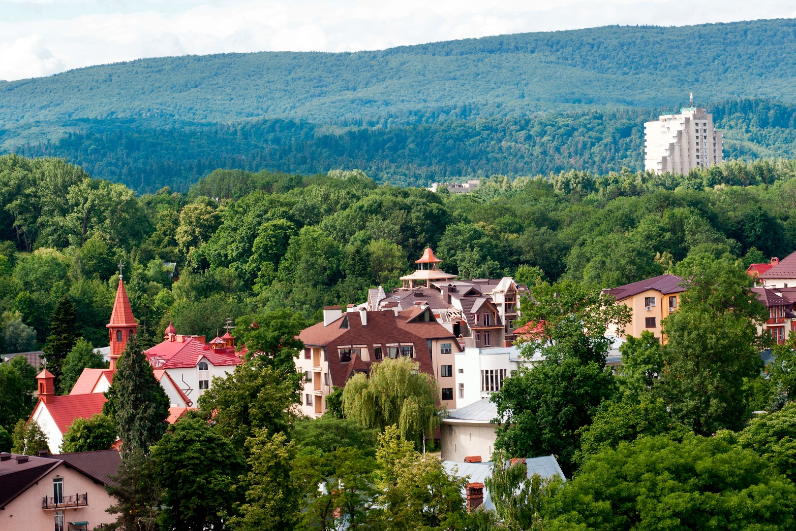
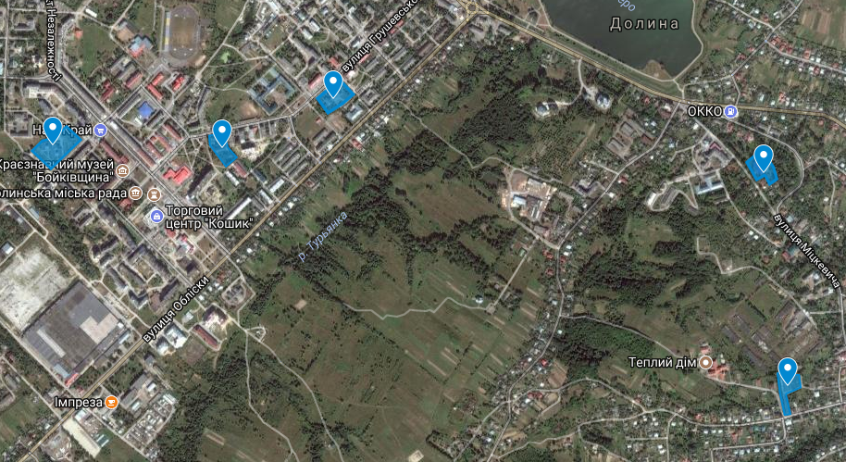
АНАЛІЗ ЗЕМЕЛЬНИХ ТА МАЙНОВИХ ВІДНОСИН
Запропонований об'єкт не передбачає передачі земельної ділянки
Власником приміщень є Трускавецька міська рада
Будь-яких обтяжень прав на майно немає
ДЛЯ РЕАЛІЗАЦІЇ ПРОЕКТУ БУДЕ НЕОБХІДНО
Передати приватному партнеру приміщення третього поверху хірургічного корпусу в користування згідно договору про спільну діяльність

Slide 8
РОЗРАХУНОК ВИТРАТ НА ПРОЕКТ

Slide 9
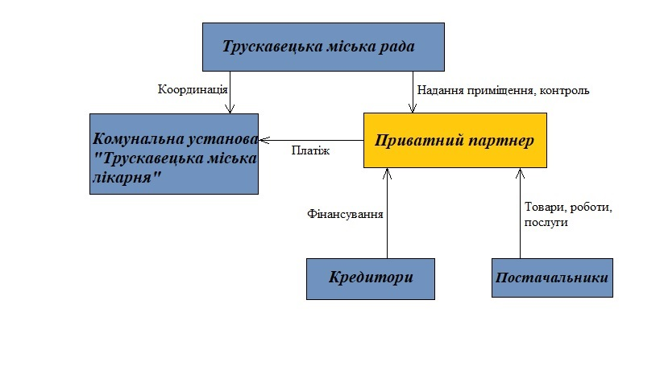
ОРГАНІЗАЦІЙНА СТРУКТУРА ПРОЕКТУ
Надання земельних ділянок і котелень, оплата послуг, контроль
Приватний партнер
Договір про спільну діяльність
Розподіл прибутку
Надання послуг
Постачання товарів та послуг
Фінансування
Бюджетні установи
Постачальники
Кредитори

Slide 10
ЗАЦІКАВЛЕНІ СТОРОНИ
Проект
Трускавецька міська рада
Трускавецька міська лікарня
Пацієнти центру
Інвестор
Ділить ризики з приватним партнером та ефективно використовує комунальне майно, популяризація курорту, розвиток медичного туризму
Отримує гарантовану дохідність проекту, ділить частину ризиків з ОМС
Отримуватимуть замкнутий цикл кваліфікованої медичної допомоги
(діагностика, лікування та післяопераційна реабілітація)
Отримує платіж та ефективно використовує майно

Slide 11
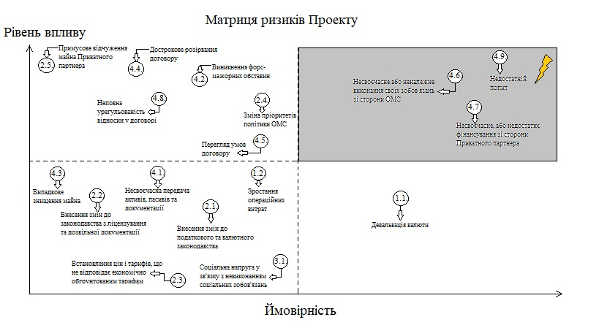
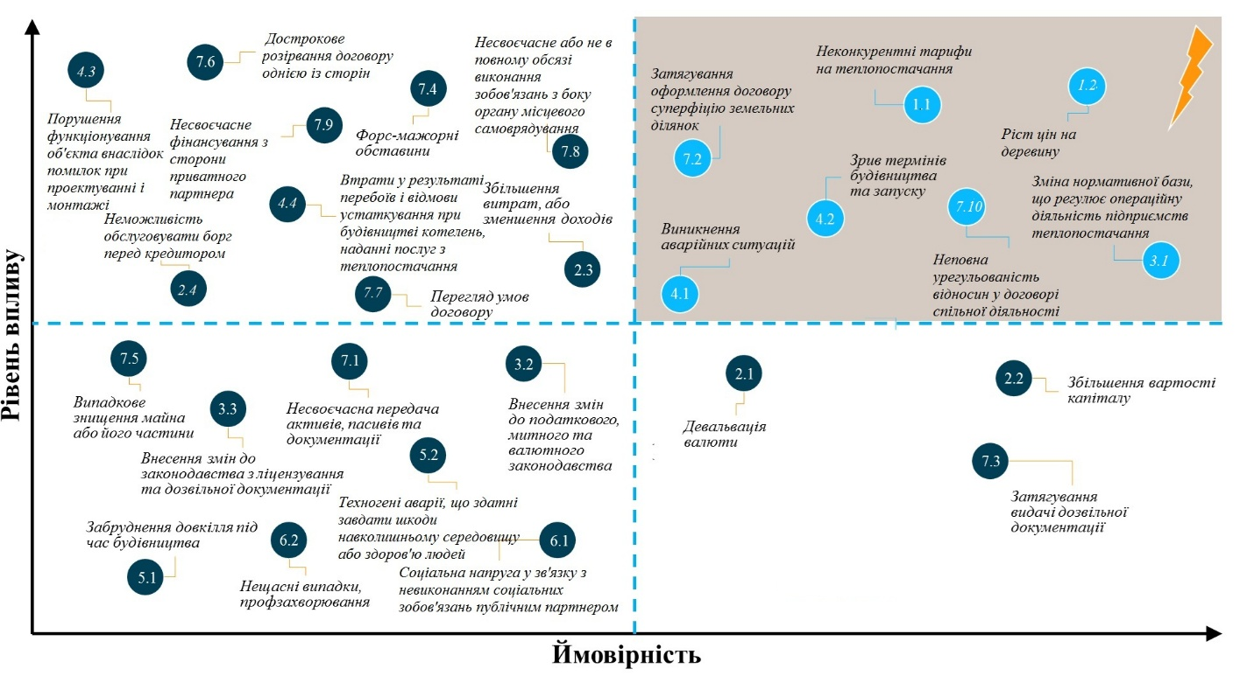
ВИЗНАЧЕННЯ ТА ОЦІНКА РИЗИКІВ

Slide 12
СТРОКИ ТА ЕТАПИ РЕАЛІЗАЦІЇ ПРОЕКТУ
Підготовка ТЕО включає комплексний аналіз проекту, включаючи юридичний та фінансовий аналіз, екологічний аналіз, оцінку та розподіл ризиків між партнерами
Аналіз ефективності є обов'язковою процедурою для визначення доцільності реалізації проекту та проведення конкурсу з відбору приватного партнера
Підготовка та проведення конкурсу включає розробку конкурсної документації та проведення конкурсу, а також проведення фінальних перемовин та підписання контракту
Перехідний етап є періодом, передачу прав на управління Об’єктами до переможця конкурсу
ПІДГОТОВКА ТЕО
3 міс.
АНАЛІЗ ЕФЕКТИВНОСТІ
3 міс.
ПІДГОТОВКА ТА ПРОВЕДЕННЯ КОНКУРСУ
6 міс.
ПЕРЕХІДНИЙ ЕТАП
3 міс.
2018
03.2018
06.2018
12..2018
2019

Slide 13
Трускавецька міська рада
Дякую!

